Slide 1
CHÀO MỪNG CÁC EM
ĐẾN VỚI TIẾT HỌC HÔM NAY!

Slide 2
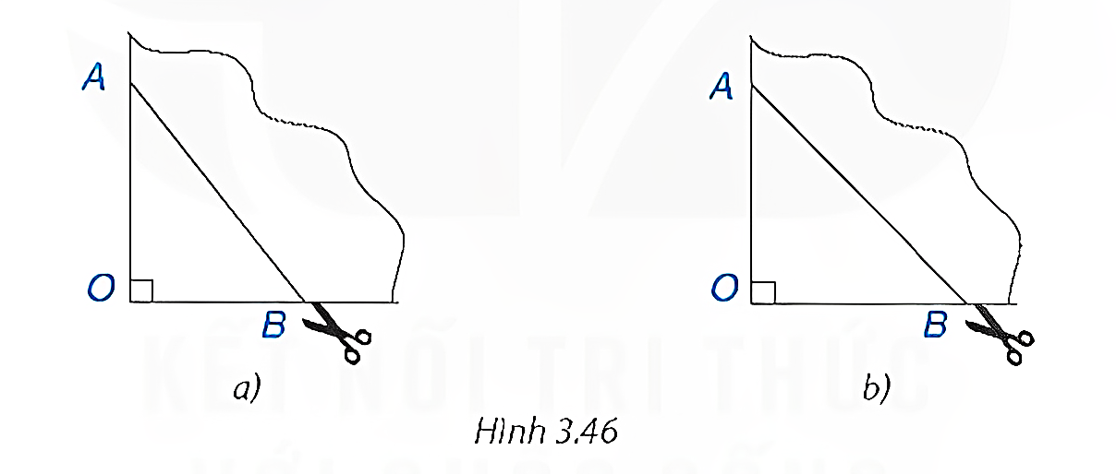
KHỞI ĐỘNG
Lấy một tờ giấy, gấp làm tư tạo ra một góc vuông O, đánh dấu hai điểm A, B trên hai cạnh góc vuông rồi cắt chéo theo đoạn thẳng AB (H.3.46a). Sau khi mở tờ giấy ra, ta được một tứ giác. Tứ giác đó là hình gì? Vì sao? Nếu ta có OA = OB thì tứ giác nhận được là hình gì (H.3.46b)?

Slide 3
CHƯƠNG III: TỨ GIÁC
BÀI 14: HÌNH THOI VÀ HÌNH VUÔNG

Slide 4

NỘI DUNG BÀI HỌC
1
Hình thoi
2
Hình vuông

Slide 5
1. HÌNH THOI

Slide 6



Khái niệm hình thoi và tính chất của nó
B
Hình thoi là tứ giác có bốn cạnh bằng nhau.
A
C
D

Slide 7




CÂU HỎI
Hình thoi có phải là hình bình hành không? Nếu có, từ tính chất đã biết của hình bình hành, hãy suy ra những tính chất tương ứng của hình thoi.
Trả lời
Hình thoi là hình bình hành vì có hai cạnh đối bằng nhau.
Tính chất của hình thoi:
Hình thoi có các cặp cạnh đối song song và bằng nhau.
Hình thoi có các góc đối bằng nhau.
Hình thoi có hai đường chéo cắt nhau tạo trung điểm của mỗi đường.

Slide 8

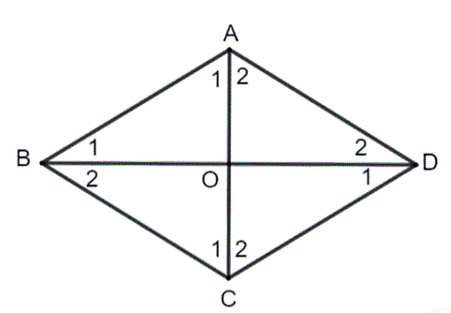

HĐ1
Cho hình thoi ABCD có hai đường chéo AC, BD cắt nhau tại O.
a) ∆ABD có cân tại A không?
b) AC có vuông góc với BD không và AC có là đường phân giác của góc A không? Vì sao?
Giải
a) Ta có AB = AD nên ABD là tam giác cân tại A

Slide 9
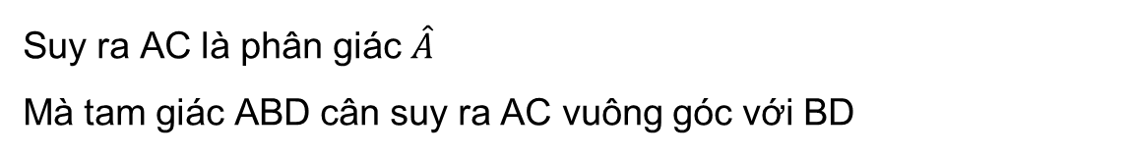
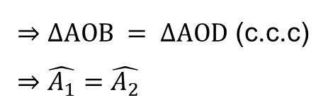
Giải
b) Ta có O là trung điểm của BD (do ABCD là hình thoi nên cũng là hình bình hành)
⇒ OB = OD
Xét tam giác AOB và AOD ta có:
AO chung
OB = OD
AB = AD
⇒ $ΔAOB = ΔAOD$ (c.c.c)
⇒ $\hat{A_{1}}=\hat{A_{2}}$
Suy ra AC là phân giác $\hat{A}$
Mà tam giác ABD cân suy ra AC vuông góc với BD

Slide 10

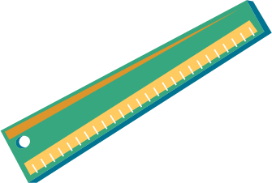
ĐỊNH LÍ 1
Trong hình thoi:
a) Hai đường chéo vuông góc với nhau;
b) Hai đường chéo là các đường phân giác của các góc trong hình thoi.

Slide 11

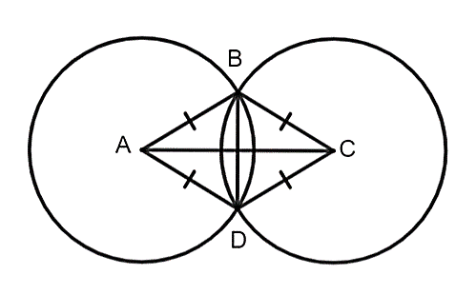
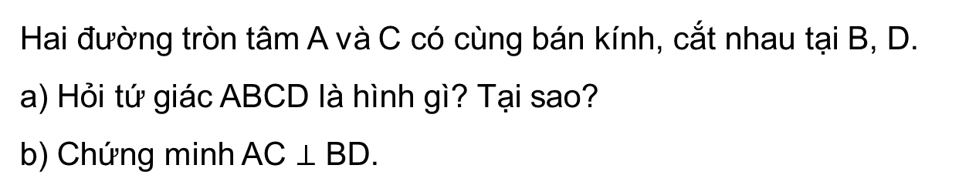
Ví dụ 1:
Hai đường tròn tâm A và C có cùng bán kính, cắt nhau tại B, D.
a) Hỏi tứ giác ABCD là hình gì? Tại sao?
b) Chứng minh AC $⊥$ BD.
Giải
a) Vì hai đường tròn tâm A và C có cùng bán kính, cắt nhau tại B, D nên AB = AD = CD = CB.
Vậy theo định nghĩa, tứ giác ABCD là hình thoi.
b) Từ câu a và theo Định lí 1 ta có AC $⊥$ BD.

Slide 12

ĐỊNH LÍ 2
Dấu hiệu nhận biết hình thoi
a) Hình bình hành có hai cạnh kề bằng nhau là hình thoi.
b) Hình bình hành có hai đường chéo vuông góc với nhau là hình thoi.
c) Hình bình hành có một đường chéo là đường phân giác của một góc là hình thoi.

Slide 13
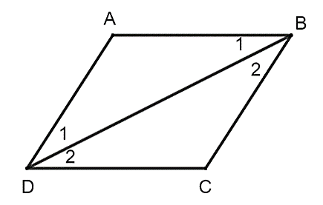
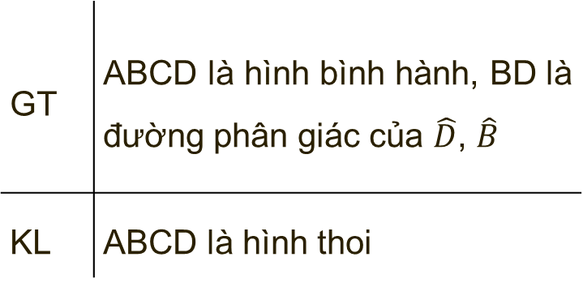
CÂU HỎI
Hãy viết giải thiết, kết luận của câu c trong Định lí 2.
Trả lời
GT | ABCD là hình bình hành, BD là đường phân giác của $\hat{D}$, $\hat{B}$
KL | ABCD là hình thoi

Slide 14

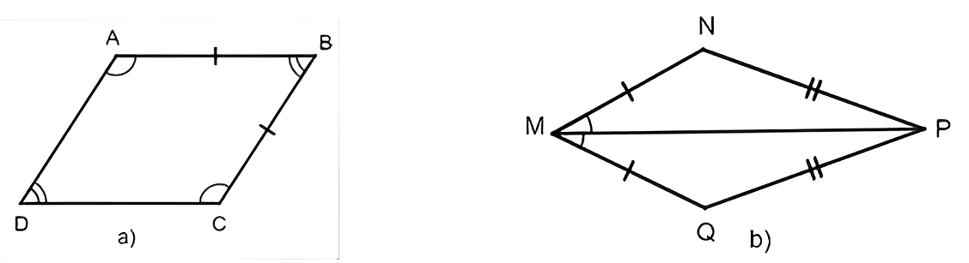
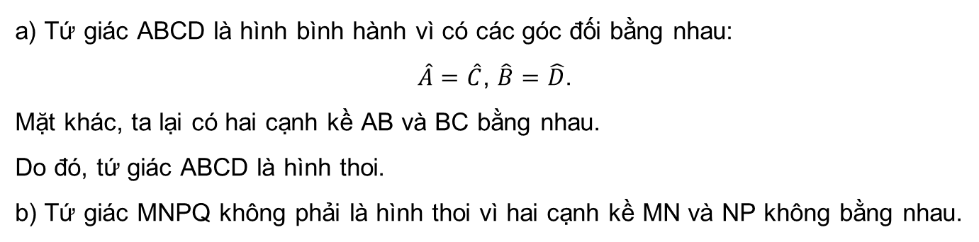
Ví dụ 2:
Trong hình dưới, tứ giác nào là hình thoi? Vì sao?
Giải
a) Tứ giác ABCD là hình bình hành vì có các góc đối bằng nhau:
$\hat{A}=\hat{C}$, $\hat{B}=\hat{D}$.
Mặt khác, ta lại có hai cạnh kề AB và BC bằng nhau.
Do đó, tứ giác ABCD là hình thoi.
b) Tứ giác MNPQ không phải là hình thoi vì hai cạnh kề MN và NP không bằng nhau.

Slide 15

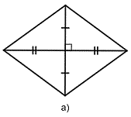
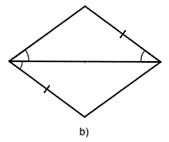
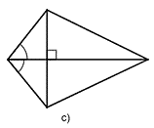

LUYỆN TẬP
Trong Hình 3.51, hình nào là hình thoi? Vì sao?
Giải
Hình a) là hình thoi
Vì là hình bình hành (có hai đường chéo cắt nhau ở trung điểm của mỗi đường) có hai đường chéo vuông góc với nhau.

Slide 16
LUYỆN TẬP
Trong Hình 3.51, hình nào là hình thoi? Vì sao?
Giải
Hình b) là hình thoi
Vì là hình bình hành (có một cặp cạnh đối song song và bằng nhau) có một đường chéo là đường phân giác của một góc.

Slide 17
LUYỆN TẬP
Trong Hình 3.51, hình nào là hình thoi? Vì sao?
Giải
Hình c) không là hình thoi vì bốn cạnh không bằng nhau.

Slide 18
2. HÌNH VUÔNG

Slide 19
Khái niệm hình vuông và tính chất của nó
A
B
Hình vuông là tứ giác có bốn góc vuông và bốn cạnh bằng nhau.
D
C

Slide 20

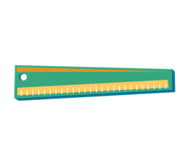

Hãy giải thích tại sao hai đường chéo của hình vuông bằng nhau và vuông góc với nhau.
HĐ2
Giải
Vì hình vuông có bốn góc vuông nên hình vuông cũng là hình chữ nhật nên có hai đường chéo bằng nhau.
Vì hình vuông có bốn cạnh bằng nhau nên hình vuông cũng là hình thoi nên có hai đường chéo vuông góc với nhau.

Slide 21
ĐỊNH LÍ 3
Trong một hình vuông, hai đường chéo bằng nhau, vuông góc với nhau, cắt nhau tại trung điểm mỗi đường và là các đường phân giác của các góc của hình vuông.

Slide 22
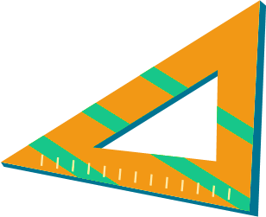

ĐỊNH LÍ 4
Dấu hiệu nhận biết hình vuông
a) Hình chữ nhật có hai cạnh kề bằng nhau là hình vuông.
b) Hình chữ nhật có hai đường chéo vuông góc là hình vuông.
c) Hình chữ nhật có một đường chéo là đường phân giác của một góc là hình vuông.
Chú ý: Hình thoi có một góc vuông là hình vuông.
Hình thoi có hai đường chéo bằng nhau là hình vuông.

Slide 23
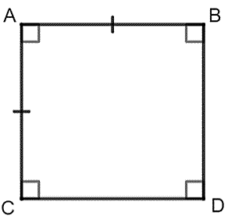
CÂU HỎI
Hãy viết giải thiết, kết luận của câu a trong Định lí 4.
Trả lời
GT | ABCD là hình chữ nhật, AB = AC
KL | ABCD là hình vuông

Slide 24

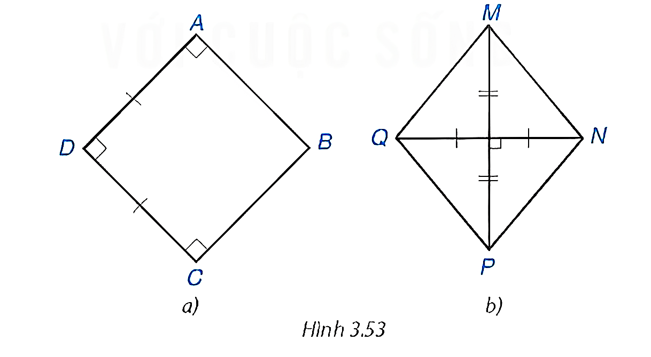
Ví dụ 3:
Tìm hình vuông trong Hình 3.53.
Giải
a) Tứ giác ABCD là hình chữ nhật vì có ba góc vuông mà AD = DC nên ABCD là hình vuông.
b) Tứ giác MNPQ có hai đường chéo MP và NQ không bằng nhau nên nó không phải là hình chữ nhật. Do đó, tứ giác MNPQ không phải là hình vuông.

Slide 25

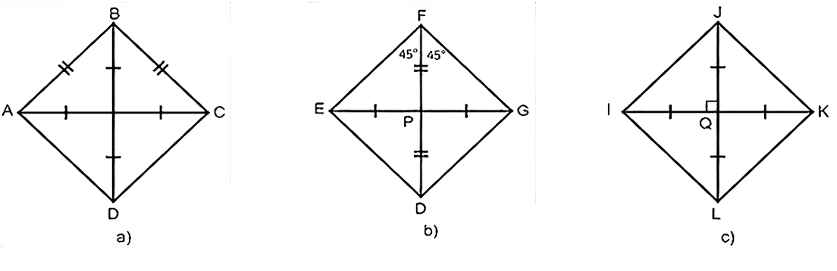
Với mỗi hình dưới đây, ta dùng dấu hiệu nhận biết nào để khẳng định đó là hình vuông?
LUYỆN TẬP
Giải
a) Hình chữ nhật có hai cạnh kề bằng nhau là hình vuông

Slide 26
Với mỗi hình dưới đây, ta dùng dấu hiệu nhận biết nào để khẳng định đó là hình vuông?
LUYỆN TẬP
Giải
b) Hình chữ nhật có một đường chéo là đường phân giác của một góc là hình vuông

Slide 27
Với mỗi hình dưới đây, ta dùng dấu hiệu nhận biết nào để khẳng định đó là hình vuông?
LUYỆN TẬP
Giải
c) Hình chữ nhật có hai đường chéo vuông góc là hình vuông

Slide 28

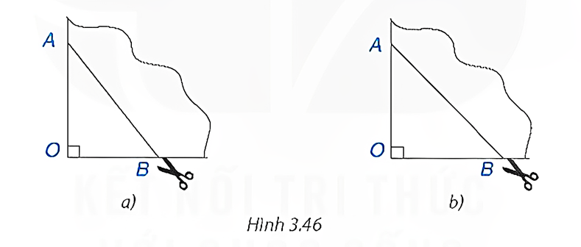
VẬN DỤNG
Trở lại tình huống mở đầu.
Lấy một tờ giấy, gấp làm tư tạo ra một góc vuông O, đánh dấu hai điểm A, B trên hai cạnh góc vuông rồi cắt chéotheo đoạn thẳng AB (H.3.46a). Sau khi mở tờ giấy ra, ta được một tứ giác. Tứ giác đó là hình gì? Vì sao? Nếu ta có OA = OB thì tứ giác nhận được là hình gì (H.3.46b)?
Hãy giải thích tại sao.
- Trong trường hợp a, ta được hình thoi.
- Trong trường hợp b, ta được hình vuông.

Slide 29
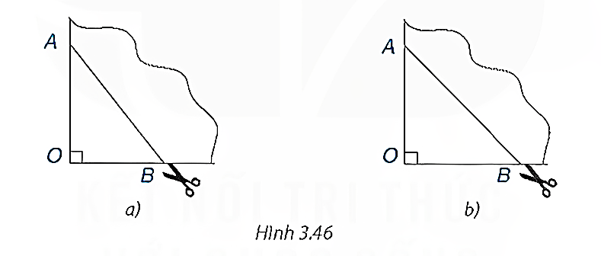
Giải
a) Tứ giác nhận được có các cạnh bằng nhau và bằng đoạn thẳng AB nên nó là hình thoi.
b) Nếu OA = OB thì hai đường chéo của hình thoi bằng nhau nên theo Chú ý, nó là hình vuông.

Slide 30

LUYỆN TẬP

Slide 31


TRÒ CHƠI TRẮC NGHIỆM
Câu 1. Hãy chọn câu sai.
A. Tứ giác có 4 cạnh bằng nhau là hình thoi
B. Tứ giác có hai đường chéo vuông góc với nhau và bằng nhau là hình thoi
C. Hình bình hành có đường chéo là phân giác của một góc là hình thoi
D. Hình bình hành có hai đường chéo vuông góc với nhau là hình thoi

Slide 32
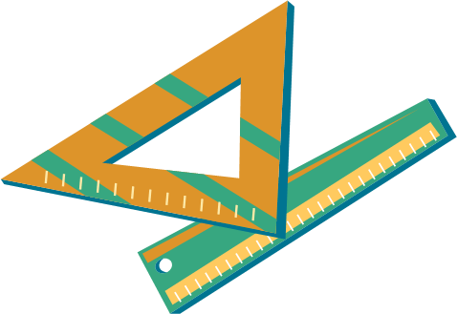
TRÒ CHƠI TRẮC NGHIỆM
Câu 2. Hình thoi không có tính chất nào dưới đây?
A. Hai đường chéo cắt nhau tại trung điểm của mỗi đường
B. Hai đường chéo là các đường phân giác của các góc của hình thoi
C. Hai đường chéo bằng nhau
D. Hai đường chéo vuông góc với nhau

Slide 33
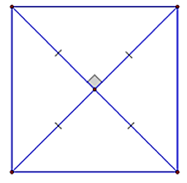
TRÒ CHƠI TRẮC NGHIỆM
Câu 3. Hãy chọn câu đúng. Cho hình vẽ. Tứ giác là hình vuông theo dấu hiệu:
A. Hình thoi có một góc vuông
B. Tứ giác có hai đường chéo bằng nhau
C. Hình bình hành có hai đường chéo bằng nhau
D. Hình thoi có hai đường chéo bằng nhau

Slide 34
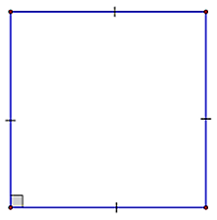
TRÒ CHƠI TRẮC NGHIỆM
Câu 4. Hãy chọn câu đúng. Cho hình vẽ. Tứ giác là hình vuông theo dấu hiệu:
A. Hình thoi có một góc vuông
B. Tứ giác có hai đường chéo bằng nhau
C. Hình bình hành có hai đường chéo bằng nhau
D. Hình thoi có hai đường chéo bằng nhau

Slide 35

TRÒ CHƠI TRẮC NGHIỆM
Câu 5. Chọn câu sai. Tứ giác nào có hai đường chéo bằng nhau:
A. Hình vuông B. Hình thang cân
C. Hình chữ nhật D. Hình thoi

Slide 36
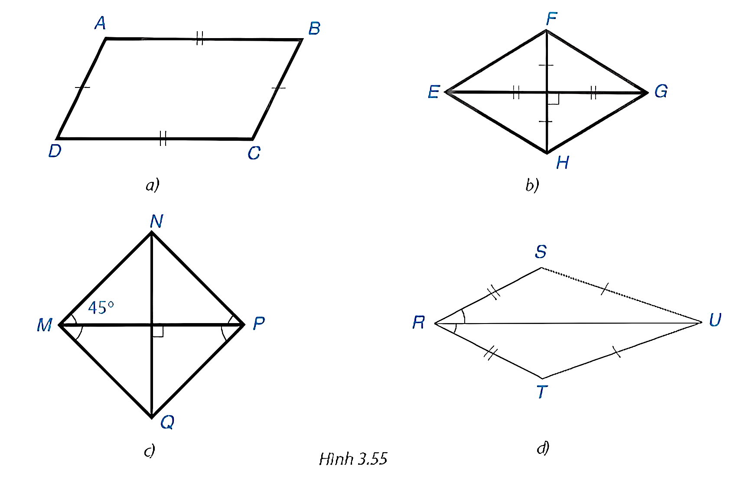
Bài 3.29 (SGK – tr.71)
Tìm hình thoi và hình vuông trong Hình 3.55.
Tứ giác ABCD là hình bình hành
Tứ giác EFGH là hình thoi
Tứ giác MNPQ là hình vuông
Tứ giác RSUT là hình cái diều

Slide 37
Bài 3.30 (SGK – tr.72)
Cho tam giác ABC, D là một điểm nằm giữa B và C. Qua D kẻ các đường thẳng song song với AB, AC, chúng cắt các cạnh AC, AB lần lượt tại E, F.
a) Tứ giác AEDF là hình gì? Vì sao?
b) Nếu tam giác ABC cân tại A thì điểm D ở vị trí nào trên cạnh BC để tứ giác AEDF là hình thoi?
c) Nếu tam giác ABC vuông tại A thì tứ giác AEDF là hình gì?
d) Nếu tam giác ABC vuông cân tại A thì điểm D ở vị trí nào trên cạnh BC để AEDF là hình vuông?

Slide 38
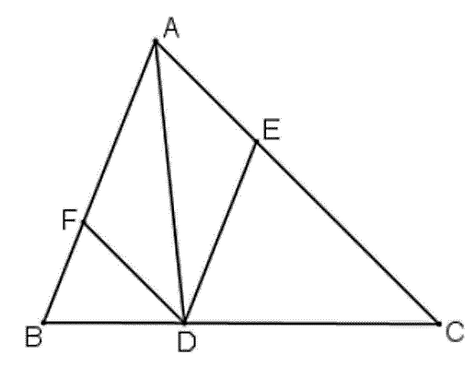
Giải
a) Tứ giác AEDF là hình bình hành.
Vì có DE // AF, DF // AE (gt) (theo định nghĩa)
b) Hình bình hành AEDF là hình thoi khi AD là tia phân giác của góc A.
Vậy nếu D là giao điểm của tia phân giác góc A với cạnh BC thì AEDF là hình thoi.
Mà ABC là tam giác cân tại A nên D là trung điểm của BC.

Slide 39
Giải
c) Nếu ΔABC vuông tại A thì AEDF là hình chữ nhật (vì là hình bình hành có một góc vuông).
d) Nếu ABC vuông tại A và D là trung điểm cạnh BC thì AEDF là hình vuông (vì vừa là hình chữ nhật, vừa là hình thoi).

Slide 40

VẬN DỤNG

Slide 41
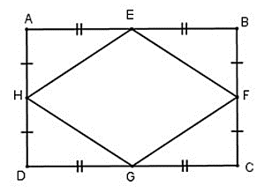


Chứng minh rằng các trung điểm của bốn cạnh trong một hình chữ nhật là các đỉnh của một hình thoi.
Bài 3.31 (SGK – tr.72)
Giải
Xét $∆$AEH và $∆$BEF có:
AE = BE ; $\hat{A}=\hat{B}={90}^{o}$; AH = BF
$→$ $∆$AEH = $∆$BEF (c.g.c) $→$ HE = FE (1)
* Chứng minh tương tự, ta có:
$∆$DGH = $∆$CGF (c.g.c) $→$ HG = FG (2)
$∆$AHE = $∆$DHG (c.g.c) $→$ HE = HG (3)
Từ (1), (2), (3) suy ra EF = FG = GH = HE
$→$ Tứ giác EFGH là hình thoi.

Slide 42
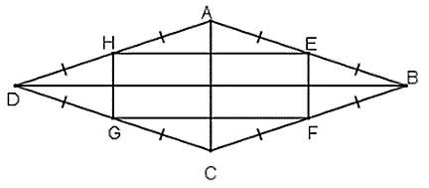

Chứng minh rằng các trung điểm của bốn cạnh trong một hình thoi là các đỉnh của một hình chữ nhật.
Bài 3.32 (SGK – tr.72)
Giải
Xét $∆$AEH và $∆$CFG có :
AH = CG ; $\hat{A}=\hat{C}$; AE = CF
$→$ $∆$AEH = $∆$CFG (c.g.c)
$→$ HE = GE (1)
* Chứng minh tương tự, ta có:
$∆$DGH = $∆$BFE (c.g.c) $→$ HG = EF (2)
Từ (1), (2) suy ra HEFG là hình bình hành. (3)

Slide 43

Chứng minh rằng các trung điểm của bốn cạnh trong một hình thoi là các đỉnh của một hình chữ nhật.
Bài 3.32 (SGK – tr.72)
Giải
* Gọi AC và BD cắt nhau tại O
$→$ $∆$OAD = $∆$OAB = $∆$OCD = $∆$OCB
$→$ OH = OE = OF = OG (4)
Từ (3) và (4) suy ra HEFG là hình chữ nhật.

Slide 44
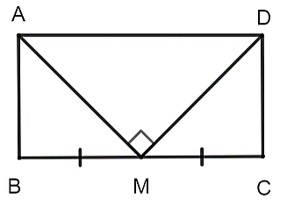
Bài 3.33 (SGK – tr.72)
Cho hình chữ nhật ABCD có chu vi bằng 36 cm. Gọi M là trung điểm của cạnh BC. Biết rằng MA ⊥ MD. Tính độ dài các cạnh của hình chữ nhật ABCD.

Slide 45
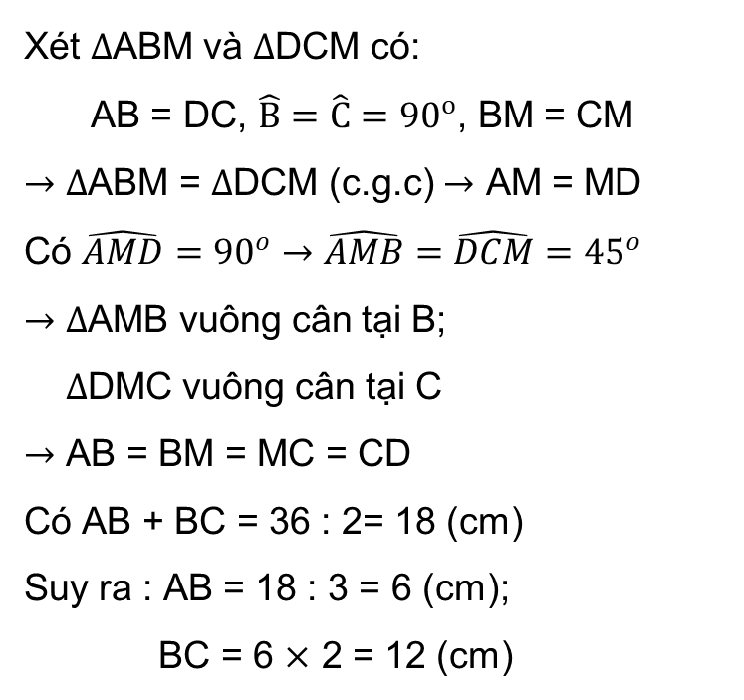
Giải
Xét $∆$ABM và $∆$DCM có:
AB = DC, $\hat{B}=\hat{C}={90}^{o}$, BM = CM
$→$ $∆$ABM = $∆$DCM (c.g.c) $→$ AM = MD
Có $\hat{AMD}={90}^{o}$ $→$ $\hat{AMB}=\hat{DCM}={45}^{o}$
$→$ $∆$AMB vuông cân tại B;
$∆$DMC vuông cân tại C
$→$ AB = BM = MC = CD
Có AB + BC = 36 : 2= 18 (cm)
Suy ra : AB = 18 : 3 = 6 (cm);
BC = 6 $×$ 2 = 12 (cm)

Slide 46
HƯỚNG DẪN VỀ NHÀ
Hoàn thành các bài tập trong SBT.
Chuẩn bị trước
Bài Luyện tập chung.
Ghi nhớ
kiến thức trong bài.

Slide 47
CẢM ƠN CÁC EM
ĐÃ THEO DÕI BÀI HỌC!

